Slide 1
□ DESCRIPTION □
1
2
3
4
5
6
7
8
9

Slide 2
마이페이지
등급
적립금
쿠폰
나의 후기
1
□ DESCRIPTION □
1 | 고객 등급 표시
2 | Page id=적립금_check
3 | Page id=쿠폰_check
4 | Page id=후기_check
5 | Page id=products_check
6 | Page id=enquiry_check
7 | Page id=one_to_one_check
8 | 사용자 닉네임 표시
9 | Page id=Mypage_list
브론즈, 실버,골드 등등
0원
쿠폰 개수 표시
후기 개수 표시
2
3
4
적립금 확인 >
쿠폰 확인 >
후기 확인 >
8
‘닉네임’ 님 환영합니다
5
최신 주문 내역
주문상품 전체보기
9
장바구니
상품문의
1 : 1 문의
나의 후기
회원정보수정
탈퇴하기
상품 정보
주문 일자
주문번호
주문 금액
주문 상태
내역이 존재하지 않습니다.
상품 문의
6
문의내용 전체보기
상품 정보
문의 제목
주문번호
작성 일자
처리 상태
내역이 존재하지 않습니다.
1 : 1 문의
7
문의내용 전체보기
문의 유형
문의 제목
주문번호
작성 일자
처리 상태

Slide 3
마이페이지
등급
적립금
쿠폰
나의 후기
브론즈, 실버,골드 등등
0원
□ DESCRIPTION □
1 | 보유 적립금 표시 화면 Page id+적립금_check 상품 구매 시에만 적립금 사용하므로 이 페이지에서는 적립금 표시만
2
3
4
5
6
7
8
쿠폰 개수 표시
후기 개수 표시
적립금 확인 >
쿠폰 확인 >
후기 확인 >
‘닉네임’ 님 환영합니다
‘닉네임’ 님의 적립금 내역
1
장바구니
상품문의
1 : 1 문의
나의 후기
회원정보수정
탈퇴하기
적립금 지급 일 적립금 만료 일 내용 지급 금액
2023-03-09 2024-03-09 10만원 이상 구매 + 2000
2023-03-09 2024-03-09 10만원 이상 구매 + 2000
2023-03-09 2024-03-09 10만원 이상 구매 + 2000
2023-03-09 2024-03-09 10만원 이상 구매 + 2000
2023-03-09 2024-03-09 10만원 이상 구매 + 2000
보유 적립금 사용 금액 남은 적립금
10000 3000 7000

Slide 4
마이페이지
등급
적립금
쿠폰
나의 후기
브론즈, 실버,골드 등등
0원
□ DESCRIPTION □
1 | 보유 쿠폰 표시 화면 Page id=쿠폰_check 상품 구매 시에만 쿠폰 사용하므로 이 페이지에서는 보유 쿠폰만 표시
2
3
4
5
6
7
8
9
쿠폰 개수 표시
후기 개수 표시
적립금 확인 >
쿠폰 확인 >
후기 확인 >
‘닉네임’ 님 환영합니다
‘닉네임’ 님의 쿠폰 내역
1
장바구니
상품문의
1 : 1 문의
나의 후기
회원정보수정
탈퇴하기
쿠폰 지급 일 쿠폰 만료 일 내용 할인 금액 사용 여부
2023-03-09 2023-04-09 회원가입 축하 + 2000 O
2023-03-09 2023-04-09 회원가입 축하 + 2000 O
2023-03-09 2023-04-09 회원가입 축하 + 2000 X
2023-03-09 2023-04-09 회원가입 축하 + 2000 X
2023-03-09 2023-04-09 회원가입 축하 + 2000 X

Slide 5
나의 후기 모음
등급
적립금
쿠폰
나의 후기
브론즈, 실버,골드 등등
0원
□ DESCRIPTION □
1 | 후기 검색 list
2 | 현재 페이지 표시
3
4
5
6
7
8
9
쿠폰 개수 표시
후기 개수 표시
적립금 확인 >
쿠폰 확인 >
후기 확인 >
‘닉네임’ 님 환영합니다
1
제목 ▼
장바구니
상품문의
1 : 1 문의
나의 후기
회원정보수정
탈퇴하기
번호 상품 정보 제목 이름 작성 일자
1 게임 1 후기 제목입니다. abc**** 2023-03-08
2 게임 2 후기 제목입니다. drf**** 2023-03-08
3 게임 3 후기 제목입니다. ghi**** 2023-03-08
1
4 게임 4 후기 제목입니다. jkl**** 2023-03-08
제목 ▼
5 게임 5 후기 제목입니다. mno**** 2023-03-08
작성자 ▼
제목 + 작성자 ▼
상품 정보 ▼
2
[이전] ◀ 1 2 3 4 5 6 7 8 9 10 ▶ [다음]
후기 검색

Slide 6
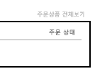
주문상품 전체보기
등급
적립금
쿠폰
나의 후기
브론즈, 실버,골드 등등
0원
쿠폰 개수 표시
후기 개수 표시
적립금 확인 >
쿠폰 확인 >
후기 확인 >
↑
클릭 시 나오는 화면
‘닉네임’ 님 환영합니다
장바구니
상품문의
1 : 1 문의
나의 후기
회원정보수정
탈퇴하기
상품 정보 주문 일자 주문 번호 주문 금액 주문 상태
게임 1 2023-03-08 12345678 10000원 주문완료
게임 2 2023-03-08 22345678 20000원 주문완료
게임 3 2023-03-08 32345678 30000원 주문완료
게임 4 2023-03-08 42345678 15000원 주문완료
게임 5 2023-03-08 52345678 25000원 주문완료
[이전] ◀ 1 2 3 4 5 6 7 8 9 10 ▶ [다음]

Slide 7

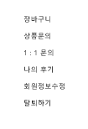
상품 문의 모음
등급
적립금
쿠폰
나의 후기
브론즈, 실버,골드 등등
0원
쿠폰 개수 표시
후기 개수 표시
적립금 확인 >
쿠폰 확인 >
후기 확인 >
‘닉네임’ 님 환영합니다
장바구니
상품문의
1 : 1 문의
나의 후기
회원정보수정
탈퇴하기
번호 상품 정보 문의 제목 작성자 작성 일자 처리 상태
1 게임 1 문의 제목입니다 abc**** 2023-03-08 답변 완료
2 게임 2 문의 제목입니다 def**** 2023-03-08 답변 완료
3 게임 3 문의 제목입니다 ghi**** 2023-03-08 답변 완료
↑
클릭 시 나오는 화면
4 게임 4 문의 제목입니다 jkl**** 2023-03-08 답변 처리중
5 게임 5 문의 제목입니다 mno**** 2023-03-08 답변 처리중
[이전] ◀ 1 2 3 4 5 6 7 8 9 10 ▶ [다음]
문의하기

Slide 8
상품 문의
등급
적립금
쿠폰
나의 후기
브론즈, 실버,골드 등등
0원
쿠폰 개수 표시
후기 개수 표시
적립금 확인 >
쿠폰 확인 >
후기 확인 >
‘닉네임’ 님 환영합니다
휴대폰
010-0000-0000
장바구니
상품문의
1 : 1 문의
나의 후기
회원정보수정
탈퇴하기
제목
제목을 입력하시오
문의 내용을 입력하시오
비밀글로 등록합니다
닫기
작성 완료

Slide 9
상품 문의 모음
등급
적립금
쿠폰
나의 후기
브론즈, 실버,골드 등등
0원
쿠폰 개수 표시
후기 개수 표시
적립금 확인 >
쿠폰 확인 >
후기 확인 >
‘닉네임’ 님 환영합니다
장바구니
상품문의
1 : 1 문의
나의 후기
회원정보수정
탈퇴하기
상품 문의 제목입니다. abc_ezen 2023-03-08
상품 문의 내용 입니다.
상품 문의 내용 입니다.
상품 문의 내용 입니다.
관리자ID 2023-03-08
문의 내용에 대한 답변입니다.

Slide 10

1 : 1 문의 모음
등급
적립금
쿠폰
나의 후기
브론즈, 실버,골드 등등
0원
쿠폰 개수 표시
후기 개수 표시
적립금 확인 >
쿠폰 확인 >
후기 확인 >
‘닉네임’ 님 환영합니다
장바구니
상품문의
1 : 1 문의
나의 후기
회원정보수정
탈퇴하기
번호 상품 정보 문의 제목 작성자 작성 일자 처리 상태
1 게임 1 문의 제목입니다 abc**** 2023-03-08 답변 완료
2 게임 2 문의 제목입니다 def**** 2023-03-08 답변 완료
3 게임 3 문의 제목입니다 ghi**** 2023-03-08 답변 완료
4 게임 4 문의 제목입니다 jkl**** 2023-03-08 답변 처리중
↑
클릭 시 나오는 화면
5 게임 5 문의 제목입니다 mno**** 2023-03-08 답변 처리중
[이전] ◀ 1 2 3 4 5 6 7 8 9 10 ▶ [다음]
문의하기

Slide 11
1 : 1 문의
등급
적립금
쿠폰
나의 후기
브론즈, 실버,골드 등등
0원
쿠폰 개수 표시
후기 개수 표시
적립금 확인 >
쿠폰 확인 >
후기 확인 >
‘닉네임’ 님 환영합니다
휴대폰
문의 유형 ▼
010-0000-0000
장바구니
상품문의
1 : 1 문의
나의 후기
회원정보수정
탈퇴하기
제목
제목을 입력하시오
문의 내용을 입력하시오
SMS 알림 수신
닫기
작성 완료

Slide 12
1 : 1 문의 모음
등급
적립금
쿠폰
나의 후기
브론즈, 실버,골드 등등
0원
쿠폰 개수 표시
후기 개수 표시
적립금 확인 >
쿠폰 확인 >
후기 확인 >
‘닉네임’ 님 환영합니다
장바구니
상품문의
1 : 1 문의
나의 후기
회원정보수정
탈퇴하기
1 : 1 문의 제목입니다. abc_ezen 2023-03-08
상품 문의 내용 입니다.
상품 문의 내용 입니다.
상품 문의 내용 입니다.
관리자ID 2023-03-08
1 : 1 문의 내용에 대한 답변입니다.

Slide 13
장바구니
등급
적립금
쿠폰
나의 후기
브론즈, 실버,골드 등등
0원
쿠폰 개수 표시
후기 개수 표시
적립금 확인 >
쿠폰 확인 >
후기 확인 >
‘닉네임’ 님 환영합니다
상품 명
수량
금액
적립금
배송비
장바구니
상품문의
1 : 1 문의
나의 후기
회원정보수정
탈퇴하기
게임 1 1 10000원 1000 포인트 3000원
↑
클릭 시 나오는 화면
선택 삭제
전체 삭제
총 상품 가격 배송비 총 결제금액
10000원 3000원 13000원
결제하기

Slide 14
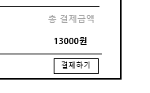
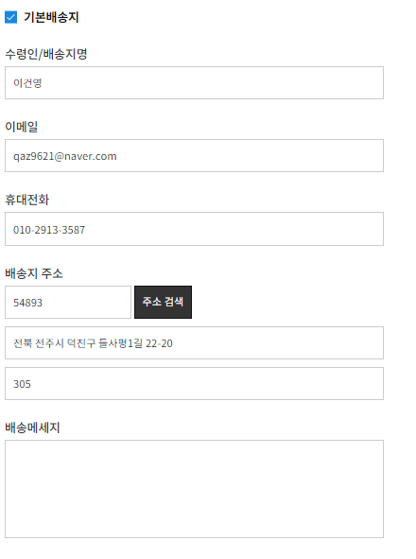
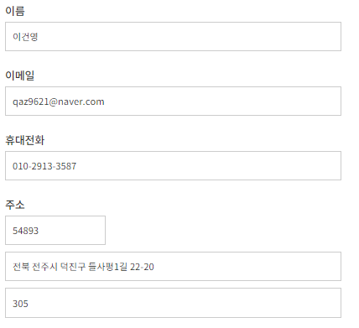
주문서
주문자 정보
↑
클릭 시 나오는 화면
↑
스크롤 바 내리면
밑으로 이어지는 화면

Slide 15
결제 수단
신용 카드 적립금 사용 무통장입금
사용 할 적립금이 표시 되는 곳 / EX ) 2500포인트
쿠폰 선택 최대 1개 선택
회원가입 서비스 2000원 쿠폰
- 2000 원
3000 쿠폰 1
5000 쿠폰 2

Slide 16
결제하기
상품 상세 정보 금액 수량
게임 이미지
10000
1
EX ) PS4 호그와트 레거시
총 상품 구매금액 배송비 쿠폰 및 포인트 적립금 총 결제금액
10000 3000 - 2000 500 11000
주문하기
취소

Slide 17
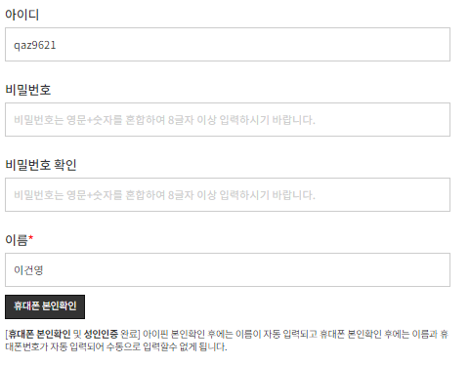
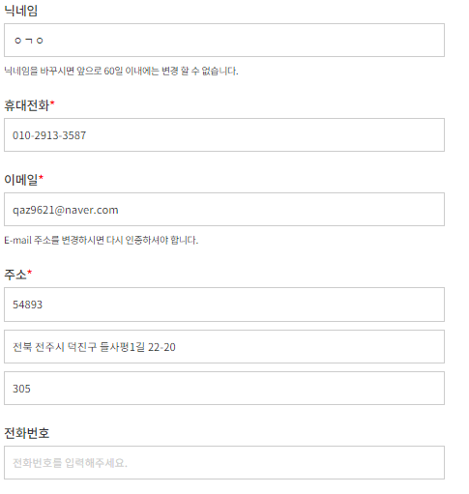
마이페이지 정보수정
기본 정보
↑
클릭 시 나오는 화면

Slide 18
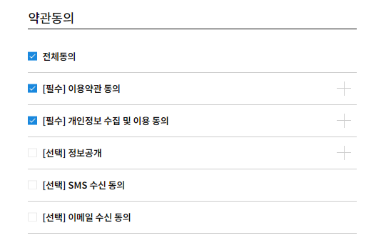
겜돌이 로고
정보 수정

Slide 19
탈퇴하기
등급
적립금
쿠폰
나의 후기
브론즈, 실버,골드 등등
0원
쿠폰 개수 표시
후기 개수 표시
적립금 확인 >
쿠폰 확인 >
후기 확인 >
‘닉네임’ 님 환영합니다
장바구니
상품문의
1 : 1 문의
나의 후기
회원정보수정
탈퇴하기
비밀번호를 한번 더 입력해주세요.
비밀번호를 입력하시면 회원탈퇴가 완료됩니다.
겜돌이 로고
회원 아이디 : ezen1234
비밀번호를 입력하세요
확인
이전으로

